Slide 1




Իրազեկվածություն ՏԻՄ-երի վերաբերյալ եվ մասնակցություն տեղական ինքնակառավարմանը. վստահությունը որպես միջանկյալ գործոն
Սոնյա ՄՍՐՅԱՆ
հետազոտող

Slide 2
Հետազոտության նպատակ և խնդիրներ
Ուսումնասիրության առաջնային նպատակն է պարզել, թե ինչպիսին է հասարակության կազմն ըստ երկու չափումների՝ ՏԻՄ նկատմամբ իրազեկվածության մակարդակ և մասնակցություն տեղական ինքնակառավարմանը։
Հետազոտության երկրորդային նպատակն է պարզել, թե ինչպես են այս երկու գործոնները փոխկապված միմյանց, այն դեպքում երբ վստահության գործոնը դիտարկում ենք որպես միջանկյալ փոփոխական։

Slide 3
ՏԻՄ-երի նկատմամբ իրազեկվածության եվ ՏԻ-անը մասնակցության չափումը
Տեղական ինքնակառավարմանը քաղաքացիների մասնակցության ներկայացման համար ընտրվել է մեկ փոփոխական՝ «վերջին վեց ամիսների ընթացքում որքան հաճախ եք մասնակցել համայնքում ավագանու նիստերին»։
ՏԻՄ նկատմամբ իրազեկվածության ինդեքսի կառուցման համար ագրեգացվել են երկու միջանկյալ բաղադրյալ համաթվեր, որոնցից յուրաքանչյուրում փոփոխականներն ագրեգացվել են ըստ բերված գործոնային ծանրաբեռվածությունների։

Slide 4
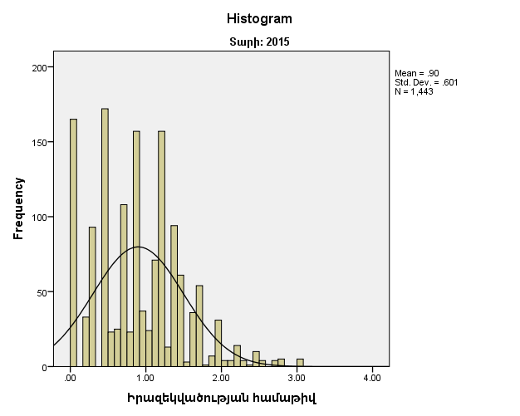
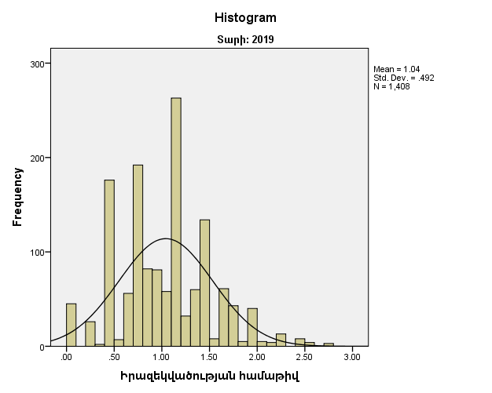
ՏԻՄ ՆԿԱՏՄԱՄԲ ԻՐԱԶԵԿՎԱԾՈՒԹՅԱՆ ԵՎ ՏԵՂԱԿԱՆ ԻՆՔՆԱԿԱՌԱՎԱՐՄԱՆԸ ՄԱՍՆԱԿՑՈՒԹՅԱՆ ՉԱՓՈՒՄԸ
ՏԻՄ նկատմամբ իրազեկվածության վերջնական համաթիվը, որը տատանվում է [0 – 3.02] միջակայքում և ունի հետևյալ բնութագրիչները՝ միջին (2015թ․)=0.8988, ստանդարտ շեղում (2015թ․) = 0.6008, միջին (2019թ․)=1.0418, ստանդարտ շեղում (2019թ․) = 0.492
ՏԻՄ վերաբերյալ իրազեկվածության համաթվի պարամետրերը 2015 թվականի համար
ՏԻՄ վերաբերյալ իրազեկվածության համաթվի պարամետրերը 2019 թվականի համար

Slide 5
ԿԼԱՍՏԵՐԱՅԻՆ ՎԵՐԼՈՒԾՈՒԹՅԱՆ ՍԽԵՄԱՆ
Կլաստեր 1 - «Մեկուսացած քաղաքացիներ»- ունեն ՏԻՄ նկատմամբ ցածր գիտելիքներ և ցածր մասնակցություն տեղական ինքնակառավարմանը։
Կլաստեր 2 - «Ձևական մասնակցություն»- ունեն ՏԻՄ նկատմամբ ցածր իրազեկվածություն, սակայն նրանց մասնակցությունը տեղական ինքնակառավարմանը բարձր է:
Կլաստեր 3 - «Չիրացված գիտելիքներ» - ունեն ՏԻՄ նկատմամբ բարձր իրազեկվածություն, սակայն չեն մասնակցում տեղական ինքնակառավարման գործընթացներին:
Կլաստեր 4 - «Գիտակցված մասնակցություն» - ունեն բավարար գիտելիքներ տեղական ինքնակառավարման վերաբերյալ, և մասնակցում են այս գործընթացներին։
Կլաստեր II _ «Ձևական մասնակցություն»
ՏԻՄ նկատմամբ ցածր իրազեկվածություն և բարձր մասնակցություն տեղական ինքնակառավարմանը
Կլաստեր IV _ «Գիտակցված մասնակցություն»
ՏԻՄ նկատմամբ բարձր իրազեկվածություն և բարձր մասնակցություն տեղական ինքնակառավարմանը
Մասնակցություն տեղական ինքնակառավարմանը
Կլաստեր I _ «Մեկուսացած քաղաքացիներ»
ՏԻՄ նկատմամբ ցածր իրազեկվածություն և ցածր մասնակցություն տեղական ինքնակառավարմանը
Կլաստեր III _ «Չիրացված գիտելիքներ»
ՏԻՄ նկատմամբ բարձր իրազեկվածություն և ցածր մասնակցություն տեղական ինքնակառավարմանը
ՏԻՄ նկատմամբ իրազեկվածություն

Slide 6
Կլաստերային վերլուծություն, 2015 թ․
Խմբերից ամենամեծը «մեկուսացած քաղաքացիների» խումբն է, որը կազմել է հարցվածների 57%-ը։
Ըստ մեծության երկրորդ խումբը «Չիրացված գիտելիքների» խումբն է, որը կազմում է բնակչության 40.5%-ը:
Բնակչության առավել փոքր խումբ կազմում են «Գիտակցված մասնակցություն» խումբը՝ բնակչության 2.4%-ը:

Slide 7
Կլաստերային վերլուծություն, 2019 թ․
Առանձնացվել են ըստ մեծության երկու գրեթե հավասար խմբեր՝ «Մեկուսացած քաղաքացիներ», որը կազմում է բնակչության 35.8%-ը և «բարելավված իրազեկվածություն», որը կազմում է բնակչության 36.8%-ը:
Ըստ մեծության երրորդ խումբը «Չիրացված գիտելիքների» խումբն է, որը կազմում է բնակչության 25.6%-ը։
Հարցվածների մեջ ամենափոքր խումբը կազմում է «Գիտակցված մասնակցության» խումբը ՝ ընդամենը 1.8%։

Slide 8
Մեդիացիոն վերլուծությունում կիրառված մոդելը և արդյունքները
X - Իրազեկվածություն ՏԻՄ վերաբերյալ
(անկախ փոփոխական)
Y - Մասնակցություն տեղական ինքնակառավարմանը
(կախյալ փոփոխական)
2015թ. 0.2792
2019թ. 0.1364
2015թ. 1.4180
2015թ . (-0.0040)
2019թ. 0.9351
2019թ. 0.0063
M - Վստահություն ՏԻՄ նկատմամբ
(միջանկյալ փոփոխական)

Slide 9
Մեդիացիոն վերլուծությունում կիրառված մոդելը և արդյունքները
Կիրառված մեդիացիոն վերլուծության արդյունքում ստացվել են վիճակագրորեն նշանակալի մոդելներ և՛ 2015 թվականի բազայի հիման վրա (Հավելված 1), և՛ 2019 (Հավելված 2) (p<0.000):
ՏԻՄ նկատմամբ վստահության վրա ազդում է տեղական ինքնակառավարման մարմինների վերաբերյալ իրազեկվածությունը։ 2019 թվականին (b=0.9351, s.e.= .0849, p<0.000,) 2015 թվականի համեմատ (b=1.418, s.e.=.0737, p<0.000) նվազել է ՏԻՄ վերաբերյալ իրազեկվածության ազդեցության չափը ՏԻՄ նկատմամբ վստահության վրա:
ՏԻՄ վերաբերյալ իրազեկվածության և տեղական ինքնակառավարմանը մասնակցության միջև առկա է վիճակագրորեն նշանակալի դրական կապ, սակայն 2019 թվականին (b=0.1364, s.e.= .0177, p<0.000) 2015 թվականի համեմատ (b=0.2792, s.e.= .0231, p<0.000) այս կապը թուլացել է:
ՏԻՄ նկատմամբ վստահության և տեղական ինքակառավարմանը մասնակցության մեջ հնարավոր չի եղել բացահայտել վիճակագրորեն նշանակալի կապեր ո՛չ 2015 թվականի բազայի հիման վրա (p=.6347), ո՛չ 2019 թվականի (p=.2671)։

Slide 10
Առաջարկություններ
Քաղաքականության առաջարկություններ՝
Բարձրացնել ՏԻ ոլորտի վերաբերյալ իրազեկվածությունը «մեկուսացած քաղաքացիների» խմբի շրջանում, որը կազմում է բնակչության 35.8%-ը (2019 թ.)։
Իրականացնել ՏԻ-անը մասնակցության խթանման միջոցառումներ «Չիրացված գիտելիքների» խմբի շրջանում, որը կազմում է բնակչության 25.6%-ը (2019թ․)։
Իրականացվող իրազեկվածության միջոցառումներում ներդնել ՏԻ ոլորտի նկատմամբ բնակչության վստահության բարձրացմանը նպաստող բաղադրիչներ։

Slide 11
Առաջարկություններ
Ոլորտային հետազոտողներին առաջարկվում է՝
Ուսումնասիրել ՏԻ-անը բնակչության մասնակցության վրա ազդող գործոնները՝ կիրառելով բազմակի մեդիացիոն վերլուծության մոդելներ։
Ուսումնասիրել ՏԻ-ան նկատմամբ բնակչության վստահությունը փոխպայմանավորող գործոնները՝ կիրառելով բազմակի մեդիացիոն վերլուծության մոդելներ։
Որակական մեթոդների կիրառությամբ ուսումնասիրել, թե ինչպես և ինչ գործոններով են ՏԻ-ան վերաբերյալ իրազեկվածությունը փոխկապված ՏԻ-անը բնակչության մասնակցության հետ։

Slide 12
Սույն հետազոտությունը կատարվել է Ամերիկայի ժողովրդի աջակցությամբ` ԱՄՆ Միջազգային զարգացման գործակալության միջոցով: Այստեղ արտահայտված տեսակետները /կամ նյութի բովանդակությունը/ միմիայն հեղինակներինն են և պարտադիր չէ, որ արտահայտեն ԱՄՆ ՄԶԳ կամ ԱՄՆ կառավարության տեսակետները:

Slide 13
Շնորհակալություն

